Slide 1
IL LIVELLO DI TRASPORTO

Slide 2
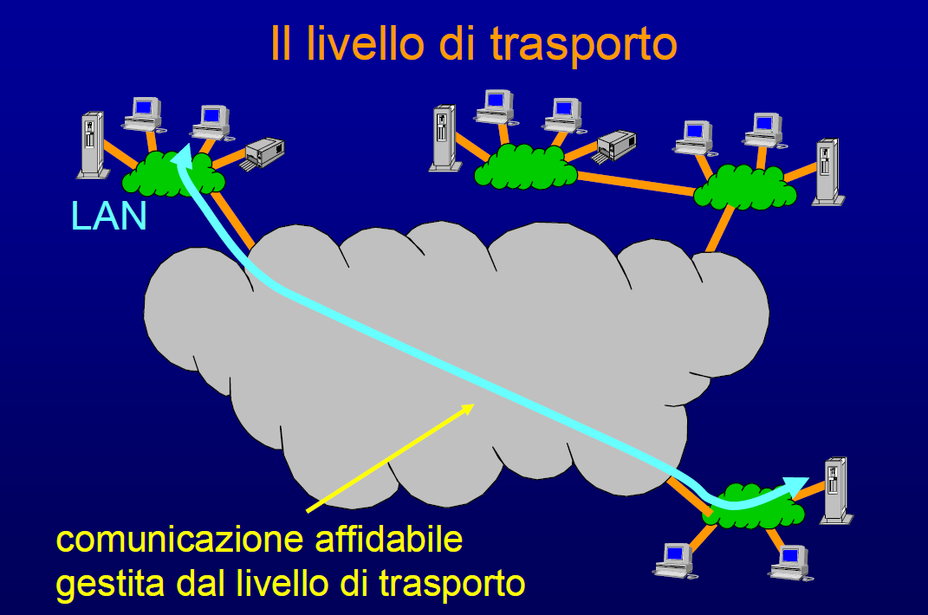
Schema del livello di trasporto
Il livello di trasporto si occupa di una comunicazione ai due estremi di una connessione (end- to – end) in maniera affidabile.
Notes:
Il livello di trasporto si appoggia alla sottorete di comunicazione (cioè al livello tre della pila di OSI).

Slide 3
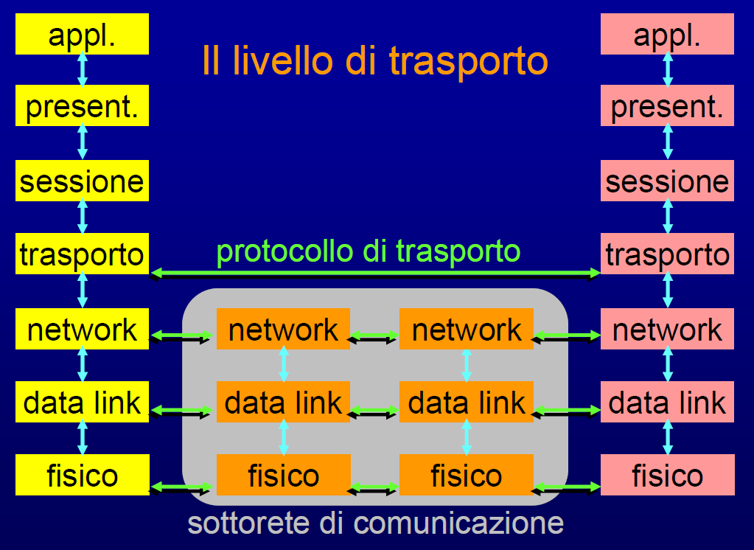
Modello rete e sottorete di comunicazione OSI
Osserviamo che nella sottorete di comunicazione entrano in gioco i protocolli di livello rete, data link e fisico, mentre al livello di trasporto abbiamo un interconnessione diretta tra le due estremità (mittente e destinatario) della comunicazione.
Notes:
Però la sottorete di comunicazione (cioè il livello tre della pila di OSI) non sempre garantisce l’affidabilità richiesta; qui i servizi sono gestiti dal provider.
Invece a livello di trasporto è l’utente finale ad avere il controllo totale del protocollo di comunicazione, potendo lui stesso definire dei servizi e le modalità di utilizzo del canale di comunicazione (quest’ultimo messo a disposizione dalla sottorete)

Slide 4
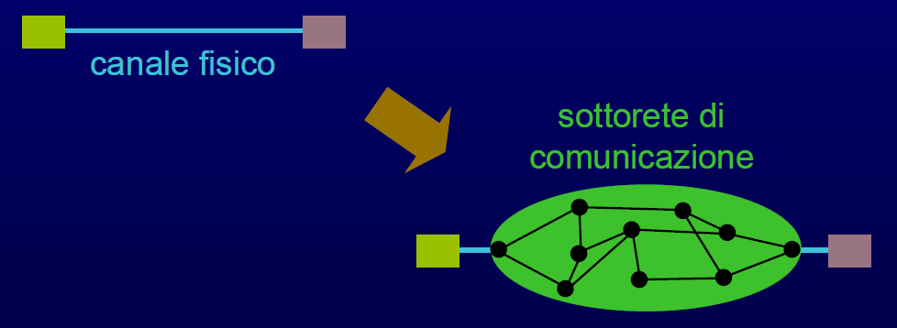
Problemi generali del livello di trasporto
I problemi affrontati a livello quattro sono simili a quelli del livello data link, ma il canale fisico, nel caso che stiamo trattando, risulta essere l’intera sottorete di comunicazione
Notes:
Nella sottorete di comunicazione i due terminali da collegare non risultano più essere adiacenti, ma separati da altri sotto canali fisici, router ed altri apparati di connessione, che rendono più difficoltoso tracciare il percorso delle PDU (i segmenti) che possono seguire strade differenti arrivando in ordine diverso da quello di invio, introducendo anche notevoli ritardi (decine di secondi). Infine, potrebbe essere che l’altra estremità della connessione, sia guasta, spenta o il suo indirizzo do rete sia errato.

Slide 5
Servizi forniti ai livelli superiori
Fornisce un servizio efficiente, affidabile e conveniente alle applicazioni (pila TCP/IP) o al livello di sessione (pila OSI); tali servizi possono essere connessi (TCP: Trasmission Control Protocol) o meno (UDP: User Datagram Protocol).
Mette a disposizione le funzioni per implementare programmi applicativi, realizzando l’interfaccia software (siamo arrivati alla scrittura di un programma che utilizza la rete).
Gestisce il Multiplexing del traffico di rete tra le varie applicazioni.
Notes:
Per mascherare tutti i problemi derivanti dall’utilizzo della sottorete di comunicazione, il livello di trasporto offre dei servizi.
Per quanto riguarda il multiplexing è fondamentale che quando arrivano dei bit dalla rete, questi vadano a finire nella giusta applicazione che li deve usare (ad esempio browser ed ftp attivo); questo problema viene risolto dal livello 4 utilizzando le porte. Una porta è un meccanismo utilizzato per identificare una specifica applicazione di rete su un computer. Le porte sono identificate con numeri da 0 a 65.535 e le porte da 0 a 1023, dette well known ports, sono riservate per protocolli predefiniti e pertanto non possono essere utilizzate dalle applicazioni di rete ( ad esempio HTTP=80; FTP=21; SMTP=25, etc.).

Slide 6
Interfaccia verso i programmi applicativi Socket (Berkeley UNIX)
Tale interfaccia si basa su un insieme di primitive che:
rendono disponibile dei punti di accesso al servizio per client remoti
permettono di aprire e chiudere una connessione
permettono di scambiare i dati
Notes:
Tale interfaccia è stata esportata anche in Windows (WinSock).

Slide 7
Primitive Socket (Berkeley UNIX) per TCP
Primitiva | Significato | Uso sul
SOCKET | Crea un punto finale di comunicazione | C / S
BIND | Assegna una porta locale al socket | Server
LISTEN | Il socket si mette in attesa di richieste di connessione; a tal scopo gestisce una coda | Server
ACCEPT | Se la coda è vuota, attende una richiesta di connessione; altrimenti gestisce la prima richiesta in coda (blocca il processo in attesa di connessione) | Server
CONNECT | Richiede una connessione alla controparte | Client
SEND | Invia dati alla controparte | C / S
RECEIVE | Riceve dati dalla controparte | C / S
CLOSE | Chiude la connessione | C / S
Notes:
Ecco l’elenco delle varie chiamate effettuate dalle diverse primitive

Slide 8
Applicazioni C/S attraverso Socket
In riferimento alla creazione di applicazioni su internet, noi siamo interessati alla configurazione client/server, in cui c’è un host, detto client, che richiede un servizio ad un altro host, chiamato server, che esegue (elabora) la richiesta e manda una risposta al client.
L’obiettivo della programmazione di rete è quello di far comunicare tra loro due o più programmi, in esecuzione su elaboratori differenti e collegati tra loro tramite i dispositivi di rete. Non importa se la rete è LAN, WAN oppure è Internet.
Notes:
Esempi di applicazioni sono: il WEB SERVER in cui il Client è il browser (HTTP client), mentre il server è un software «HTTP Server» con Apache; altro esempio è il servizio di posta elettronica con SMTP client e SMTP server.

Slide 9
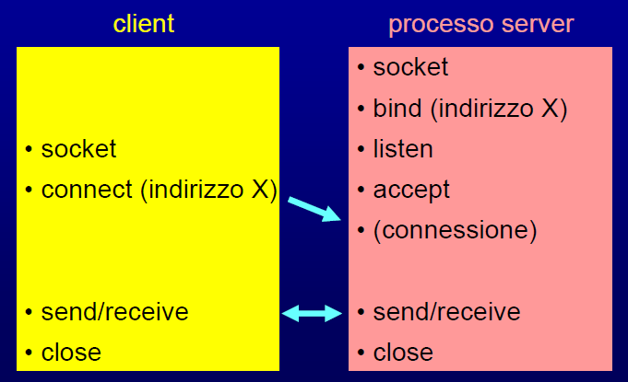
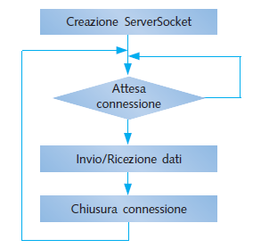
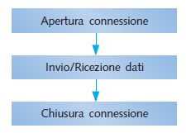
Primitive per la comunicazione C/S
Vediamo un esempio di uso delle primitive socket per aprire una connessione client server e scambiare dati, come di seguito rappresentato:
Notes:
Abbiamo un processo client e un processo server che devono comunicare tra loro.
Il processo server inizializzerà il suo socket assegnandogli un certo indirizzo X visibile dalla rete (bind).
Successivamente il server eseguirà la primitiva listen e la primitiva accept in modo da essere pronto a ricevere le connessioni e bloccato in attesa che un client lo interpelli dalla rete.
Parallelamente il client avrà anch’esso eseguito una primitiva socket (e non mettendo a disposizione dei servizi non esegue ne la bind, ne la listen e ne tantomeno la accept).
Il client esegue una connect allo stesso indirizzo X che è stato reso disponibile, come punto di accesso, dal server e che risulta essere noto al client.
Il protocollo TCP invierà un messaggio di richiesta di connessione, la quale sarà stabilita.
Saranno disponibili le procedure send e receive per scambiare i dati.
Infine viene effettuata una close per chiudere la connessione.

Slide 10
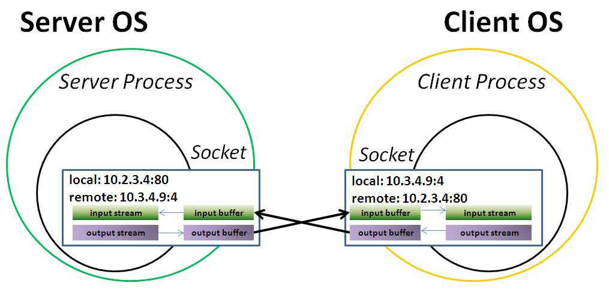
Dati per la creazione di un Socket
I dati necessari alla creazione di un Socket sono l’indirizzo IP dell’host
con il quale si vuole comunicare e una porta di comunicazione.

Slide 11
Indirizzi del livello di trasporto

Slide 12
Indirizzi del livello di trasporto
TSAP: Transport Service Access Point
In Internet (TCP/IP):
coppie <indirizzo IP, porta locale>
esempio:
158.110.1.2:25 (porta 25: SMTP)
Notes:
TSAP sono i punti di accesso al servizio richiesto, e nello stack Internet sono delle coppie formate da un indirizzo IP e il numero di porta.

Slide 13


Indirizzi del livello di trasporto
processo server SMTP
processo client (SMTP)
applicazioni
server FTP
livello di trasporto
livelli 1, 2 e 3
25 21
TSAP

Slide 14
Server generico
server generico
processo client
applicazioni
livello di trasporto
livelli 1, 2 e 3
TSAP
Notes:
E’ più efficiente che un server resti in ascolto su più porte ….

Slide 15
Server generico
server specifico
processo client
applicazioni
server generico
livello di trasporto
livelli 1, 2 e 3
TSAP
Notes:
…. e quando gli arriva la richiesta specifica, il server sgancia il processo specifico.

Slide 16
Creare (o aprire) e chiudere le connessioni

Slide 17
Creare una connessione
req
connect.request
connect.confirm
connect.indication
connect.response
ack
Problema:
se gli ack non arrivano in tempo, il mittente rispedisce i pacchetti, che arrivano duplicati, aprendo una nuova connessione parallela
Notes:
Il protocollo prevede una primitiva connect.request per richiedere l’apertura di una connessione, all’altra estremità verrà eseguita una primitiva connect.indication che avverte il processo che c’è stata una richiesta di apertura connessione, il processo quindi potrà rispondere attivando una connect.response generando un ACKNOWLEDGE alla richiesta di apertura connessione, che scatenerà dall’altro lato una primitiva connect.confirm appunto di conferma.
Ma bisogna sempre ricordare che la sottorete di comunicazione non è affidabile, e quindi può succedere che una connect.request sia talmente ritardata nel tempo di trasferimento da far credere al protocollo di trasporto che la richiesta di connessione non sia mai arrivata, e ciò indurrebbe ad una ritrasmissione della richiesta di apertura connessione, quando in realtà l’acknowledge (conferma) è solo in ritardo; ciò causerebbe due richieste di connessione sovrapposte (quindi si duplicherebbero delle attività)!!

Slide 18
Creare una connessione
È necessario ridurre il massimo tempo di vita di un pacchetto (questo richiede un supporto da parte del livello rete, per esempio, il “time to live” di IP).
A questo punto ogni connessione può numerare le proprie PDU con numeri di sequenza differenti (ad esempio estratti da un orologio).
Quando i numeri di sequenza vengono riutilizzati, le vecchie PDU sono estinte.
Notes:
…in modo che due pacchetti identificati nello stesso modo coesistano allo stesso temo nella rete

Slide 19
Chiudere una connessione ‘’tipo telefonata’’
HO FINITO.
HAI FINITO ANCHE TU?
HO FINITO ANCH’IO.
ARRIVEDERCI!
ARRIVEDERCI!
Notes:
…ma potrebbe andar perso un messaggio intermedio (tipo HO FINITO ANCH’IO)

Slide 20
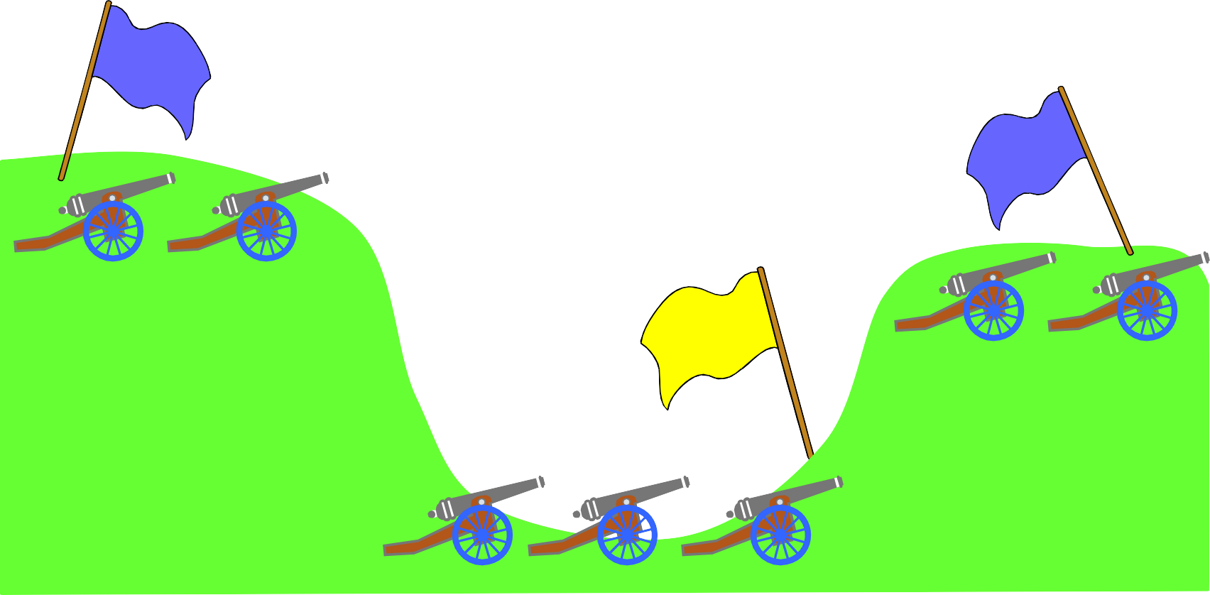
Il problema dei due eserciti
Notes:
In altri termini una connessione viene ritenuta stabilita quando è stato
completato uno scambio a tre vie (three-way handshake).
Nel caso delle armate:
1. il manipolo di sinistra spedisce al manipolo di destra l’ora dell’attacco;
2. il manipolo di destra lo riceve e spedisce la conferma, ma non è ancora
deciso per l’attacco;
3. il manipolo di sinistra riceve la conferma e ora è deciso per l’attacco;
invia la conferma al manipolo di destra che, ricevendolo, è anch’esso
deciso per l’attacco.
In ogni caso rimane che, al punto 3), se la conferma al manipolo di destra
non arriva a destinazione, l’armata blu di sinistra attaccherà comunque
probabilmente perdendo la battaglia, mentre l’armata blu di destra starà
ancora aspettando un orario condiviso per la battaglia

Slide 21
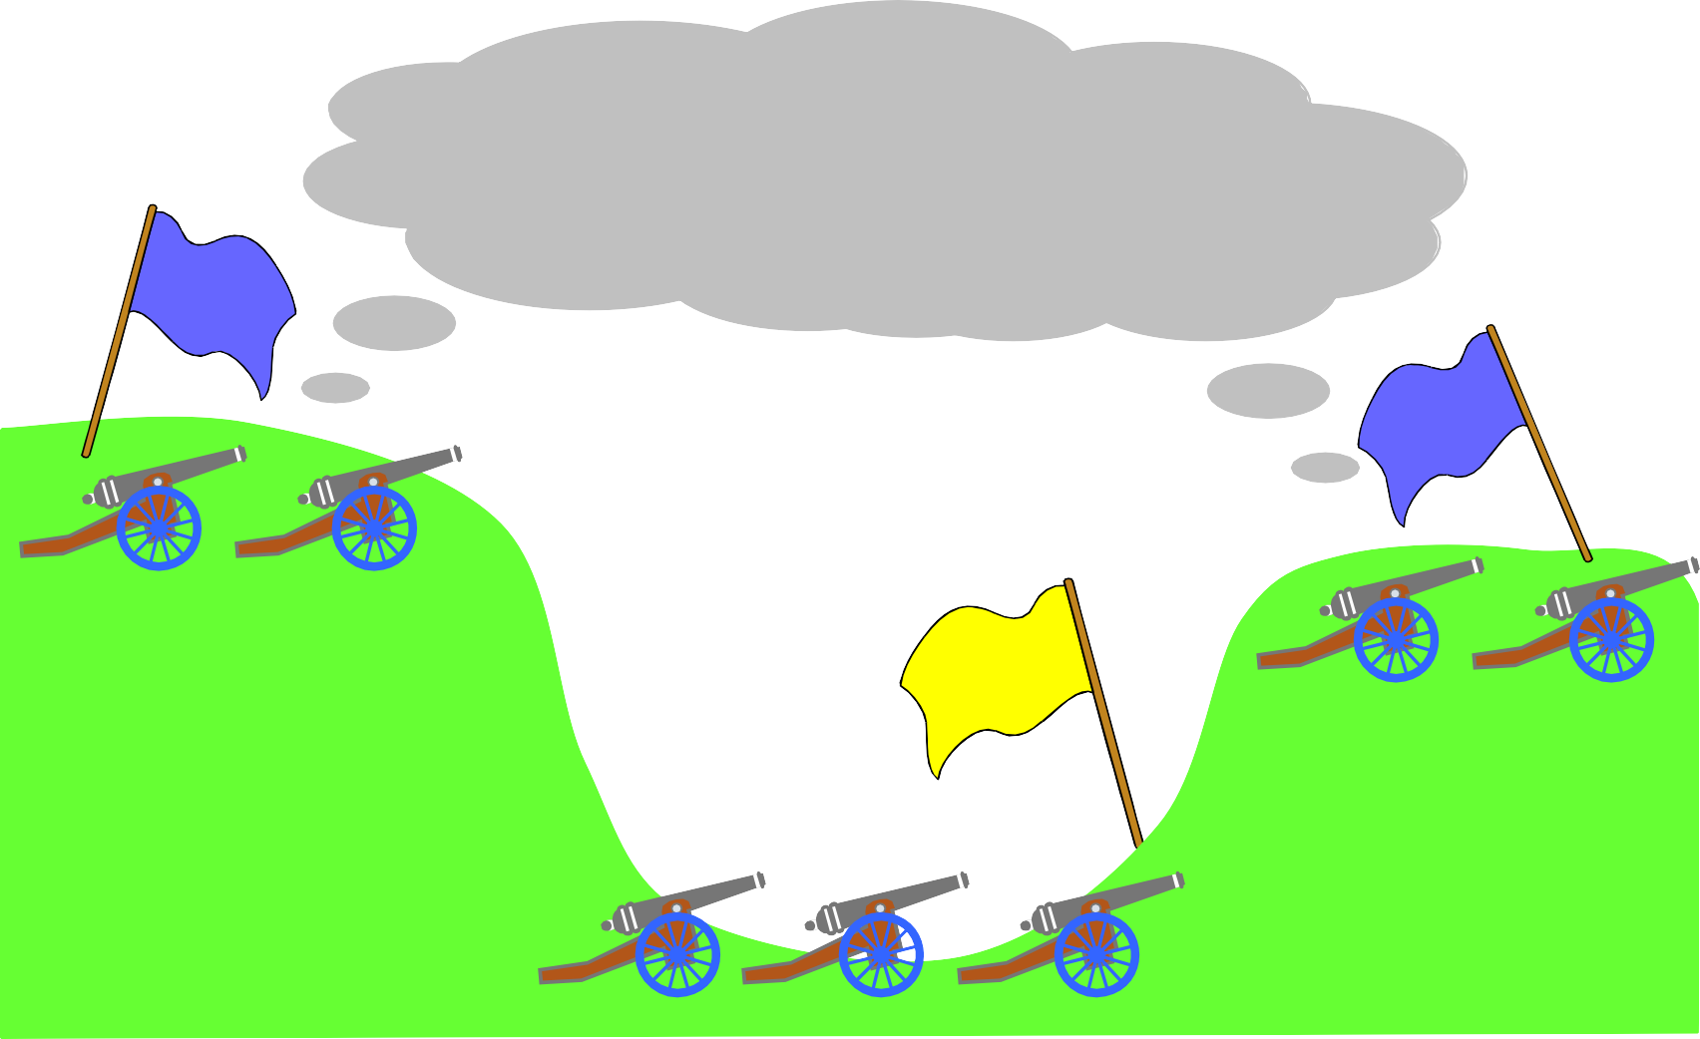
Il problema dei due eserciti
IL TEMPO È SCADUTO: ATTACCHIAMO!
Notes:
…per non creare ambiguità si introduce un time out

Slide 22
Un esempio di timeout
TI TELEFONO DOMANI MATTINA, COSÌ CI METTIAMO D’ACCORDO
E SE NON MI TROVI?
CI VEDIAMO COMUNQUE A MEZZOGIORNO!
OK!
Notes:
Time out

Slide 23
Gestire le connessioni

Slide 24
Frammentazione
I dati ricevuti dalle applicazioni devono essere suddivisi in messaggi di dimensione adeguata alle capacità del livello network

Slide 25
Frammentazione
FTP
applicazioni
file
messaggi
livello di trasporto
livello di rete
Notes:
Il file grande viene frammentato (ed eventualmente ancora segmentato al livello rete).

Slide 26
Controllo di flusso
il livello di trasporto deve gestire più connessioni contemporanee
sono necessarie opportune strategie di gestione dei buffer per memorizzare i messaggi

Slide 27
Gestione dei guasti
Perdita di pacchetti
gestita tramite i messaggi di riscontro, timeout e ritrasmissioni
Guasto temporaneo dell’host di destinazione
quando riprende a funzionare reinizializza le tabelle e perde memoria delle connessioni
richiede tecniche di logging sofisticate simili a quelle dei sistemi transazionali

Slide 28
Protocollo TCP: caratteristiche
Il Trasmission Control Protocol è un protocollo di trasporto orientato alla connessione molto diffuso e che ha le seguenti caratteristiche:
Gestisce servizi di connessioni full duplex
La connessione è di tipo point–to-point (end-to-end)
Fornisce all’applicazione un flusso di dati affidabile
Nel protocollo TCP le PDU si chiamano segmenti.
Notes:
Sulla stessa connessione si può trasmettere e ricevere contemporaneamente
Esiste un solo mittente ed un solo destinatario (non esiste né il multicast né il broadcast) => connessione end-to-end.
I dati vengono consegnati in maniera ordinata (si parla di data stream inteso come flusso di byte)

Slide 29
Protocollo TCP: vantaggi
Il protocollo TCP offre due grossi vantaggi:
garanzia di consegna
ordinamento dei pacchetti
Notes:
Se un pacchetto non arriva a destinazione viene rilevato automaticamente tramite un sistema di acknowledgment (che è un segnale emesso in risposta alla ricezione di un'informazione completa), e viene ritrasmesso finché non raggiunge il destinatario (time-out).
Nel caso in cui i pacchetti arrivino al destinatario in ordine diverso rispetto a quello di invio, il protocollo esegue un riordino.

Slide 30
Protocollo UDP: caratteristiche
Lo User Datagram Protocol è un protocollo di trasporto non connesso più snello ed efficiente rispetto al TCP e che ha le seguenti caratteristiche:
è un protocollo orientato allo scambio di messaggi (i datagram)
gestisce le porte dedicate a differenti applicazioni
non è affidabile e non preserva l’ordine delle informazioni
il canale di comunicazione (socket) risulta essere condiviso
tramite la procedura di checksum verifica l’integrità dei dati
Nel protocollo UDP le PDU si chiamano datagrammi.
Notes:
Il protocollo UDP (che può invece anche essere multicast o broadcast), è utilizzabile in quelle situazioni in cui l’applicazione software può permettersi la perdita di messaggi, o gestirne sotto la propria responsabilità l’eventuale ritrasmissione; inoltre UDP consente di gestire con relativa semplicità la comunicazione tra una molteplicità di dispositivi.

Slide 31
Protocollo UDP: vantaggi
Lo User Datagram Protocol offre i seguenti vantaggi di utilizzo:
non richiedono di stabilire una connessione
l’applicazione può mettere, se pochi, tutti i dati in un singolo pacchetto
non è importante che tutti i pacchetti arrivino a destinazione
l’applicazione gestisce meccanismi di ritrasmissione

Slide 32
Protocolli TCP e UDP
Entrambi i protocolli del livello di trasporto fanno il multiplexing delle applicazioni
SOCKET 5000
MAIL
IP + PORTA
SOCKET 4000
FIREFOX
PACCHETTO
SOCKET 3000
192.168.1.1
FTP
S. O. WINDOWS
UNA MACCHINA (con il suo indirizzo IP)
Notes:
Con il multiplexing si condivide un unico canale (indirizzo IP) per servire più destinatari in termini di applicazioni.

